Slide 1
Padrão de Projetos
Prof. Paulo José de Carlo Almeida
Fonte:
https://brizeno.wordpress.com/category/padroes-de-projeto/observer/

Slide 2
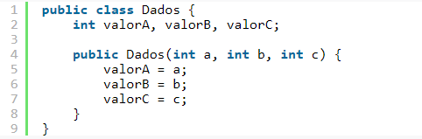
Problema
Suponha que em um programa é necessário fazer várias representações de um mesmo conjunto de dados. Este conjunto de dados consiste de uma estrutura que contém 3 atributos: valorA, valorB e valorC, como mostra o código a seguir:

Slide 3
Problema
Como exemplo vamos considerar que é necessário representar dados em uma tabela, que simplesmente exibe os número, uma representação em gráficos de barras, onde os valores são exibidos em barras e outra representação em porcentagem, relativo a soma total dos valores.
A representação deve ser feita de modo que qualquer alteração no conjunto de dados compartilhados provoque alterações em todas as formas de representação, garantindo assim que uma visão nunca tenha dados invalidados.
Também queremos que as representações só sejam redesenhadas somente quando necessário. Ou seja, sempre que um valor for alterado.
Uma primeira solução poderia ser manter uma lista com as possíveis representações e ficar verificando por mudanças no conjunto de dados, assim que fosse feita uma mudança, as visualizações seriam avisadas.
O problema é que precisamos sempre verificar se houve ou não mudança no conjunto de dados, dessa forma o processamento seria muito caro, ou então a atualização seria demorada. Vamos ver então como o padrão Observer pode ajudar.

Slide 4
O padrão
“Definir uma dependência um para muitos entre objetos, de maneira que quando um objeto muda de estado todos os seus dependentes são notificados e atualizados automaticamente.”
O padrão Observer parece ser uma boa solução para o problema, pois ele define uma dependência um para muitos, que será necessária para fazer a relação entre um conjunto de dados e várias representações, além de permitir que, quando um objeto mude de estado, todos os dependentes sejam notificados.

Slide 5
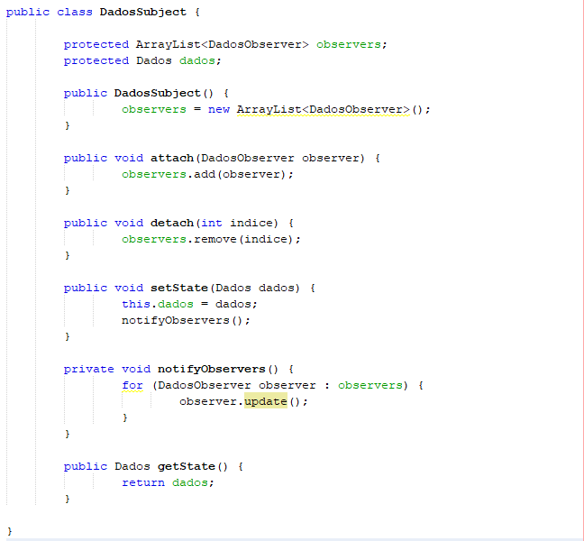
O padrão
Para garantir isto o padrão faz o seguinte: cria uma classe que mantém o conjunto de dados e uma lista de dependentes deste conjunto de dados, assim a cada mudança no conjunto de dados todos os dependentes são notificados. Vejamos então o código desta classe por partes:

Slide 6
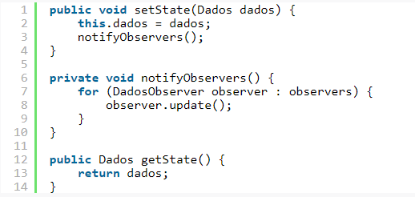
O padrão
Inicialmente definimos a lista de observadores (DadosObserver é uma interface comum aos observadores e será definida a seguir) e o conjunto de dados a ser compartilhado. Também definimos os métodos para adicionar e remover observadores, assim cada novo observador poderá facilmente acompanhar as mudanças.
Dentro da mesma classe, vamos definir as mudanças no estado, ou seja o conjunto de dados:

Slide 7
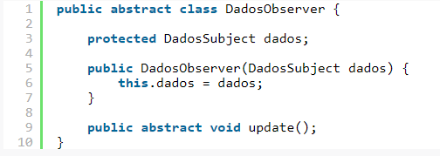
O padrão
Sempre que for feita uma mudança no conjunto de dados, utilizando o método “setState()” é chamado o método que vai notificar todos os observadores, executando um update para informar que o conjunto de dados mudou.
Vamos ver então como seria um observador. Vamos definir então a interface comum a todos os observadores, que é utilizada para manter a lista de observadores na classe que controla o conjunto de dados:

Slide 8
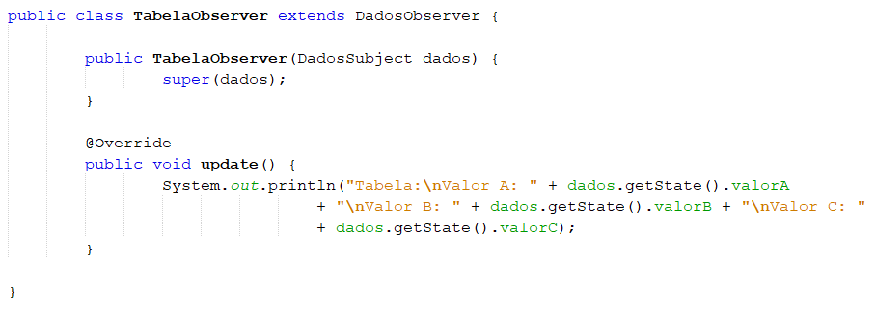
O padrão
Definida a interface vamos então construir o observador que mostra os dados em uma tabela:

Slide 9
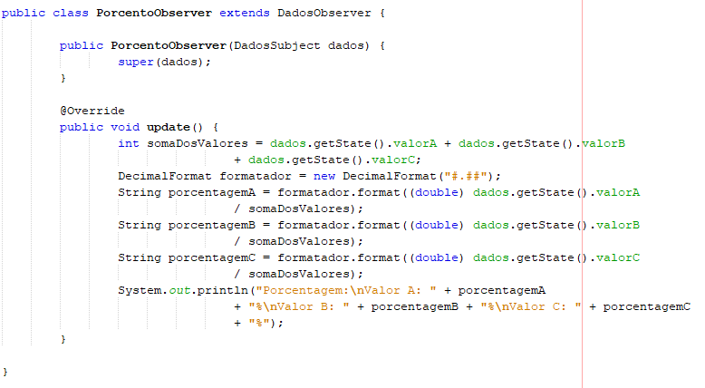
O padrão
Este observador simplesmente exibe o valor dos dados. Assim, quando o método update for chamado ele irá redesenhar a tabela de dados. Para o exemplo apenas vamos exibir algumas informações no terminal.
Outros observers podem definir outras maneiras de mostrar o conjunto de dados, por exemplo o observer que exibe os valores em porcentagem:

Slide 10
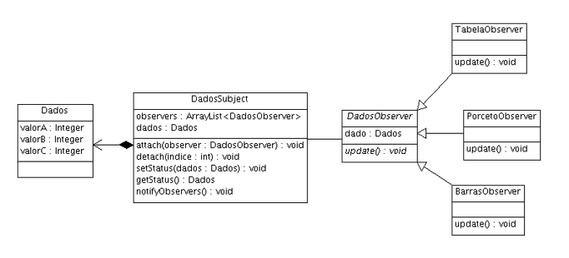
O padrão
Para este observer é feito inicialmente o cálculo da soma dos valores e depois é calculado cada valor em relação a este total, exibindo o resultado com duas casas decimais.
A representação UML desta solução é a seguinte:

